Slide 1
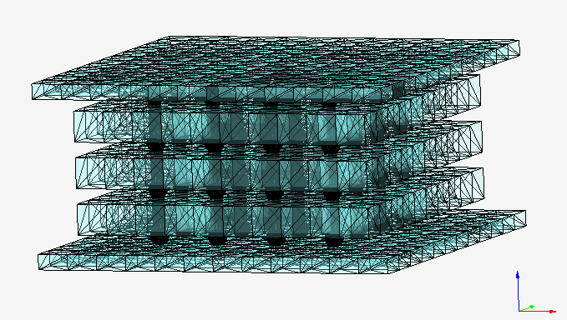


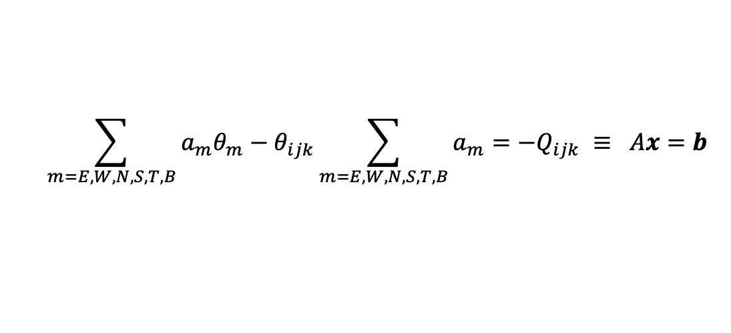
多媒質定常熱伝導方程式
Heat Sink
Silicon layers
with
power grid
$\frac{∂}{∂x}\left(λ\frac{∂θ}{∂x}\right)+\frac{∂}{∂y}\left(λ\frac{∂θ}{∂y}\right)$+ $\frac{∂}{∂z}\left(λ\frac{∂θ}{∂z}\right)+Q=0$
TSV
Bump
$\frac{1}{∆x}\left(λ_{i+1/2}\frac{θ_{i+1}−θ_{i}}{∆x}−λ_{i−1/2}\frac{θ_{i}−θ_{i−1}}{∆x}\right)+\frac{1}{∆y}\left(λ_{j+1/2}\frac{θ_{j+1}−θ_{j}}{∆y}−λ_{j−1/2}\frac{θ_{j}−θ_{j−1}}{∆y}\right)$+ $\frac{1}{∆z}\left(λ_{k+1/2}\frac{θ_{k+1}−θ_{k}}{∆z}−λ_{k−1/2}\frac{θ_{k}−θ_{k−1}}{∆z}\right)+Q=0$
$$∆x=∆y=const., ∆z is non–uniform$$
$\frac{λ_{i+1/2}}{{∆x}^{2}}\left(θ_{i+1}−θ_{i}\right)−\frac{λ_{i−1/2}}{{∆x}^{2}}\left(θ_{i}−θ_{i−1}\right)+\frac{λ_{j+1/2}}{{∆y}^{2}}\left(θ_{j+1}−θ_{j}\right)−\frac{λ_{j−1/2}}{{∆y}^{2}}\left(θ_{j}−θ_{j−1}\right)$+ $\frac{λ_{k+1/2}}{{∆z}_{k}{δz}_{k+1/2}}\left(θ_{k+1}−θ_{k}\right)−\frac{λ_{k−1/2}}{{∆z}_{k}{δz}_{k−1/2}}\left(θ_{k}−θ_{k−1}\right)+Q=0$
$a_{E}=\frac{λ_{i+1/2}}{{∆x}^{2}}, a_{W}=\frac{λ_{i−1/2}}{{∆x}^{2}}, a_{N}=\frac{λ_{j+1/2}}{{∆y}^{2}}, a_{S}=\frac{λ_{j−1/2}}{{∆y}^{2}}, a_{T}=$ $\frac{λ_{k+1/2}}{{∆z}_{k}{δz}_{k+1/2}}, a_{B}=\frac{λ_{k−1/2}}{{∆z}_{k}{δz}_{k−1/2}}$
$a_{E}\left(θ_{i+1}−θ_{i}\right)−a_{W}\left(θ_{i}−θ_{i−1}\right)+a_{N}\left(θ_{j+1}−θ_{j}\right)−a_{S}\left(θ_{j}−θ_{j−1}\right)$+$a_{T}\left(θ_{k+1}−θ_{k}\right)−a_{B}\left(θ_{k}−θ_{k−1}\right)+Q=0$
$$\sum_{m=E, W, N, S, T, B}{a_{m}θ_{m}}−θ_{ijk}\sum_{m=E, W, N, S, T, B}{a_{m}}=−Q_{ijk} ≡ Ax=b$$

Slide 2

格子配置
θ_{nk}
z_{nk}
θ_{nk-1}
z_{nk-1}
XY方向
標準的なセルセンターの配置、計算領域を隙間無く覆う
CVセル界面で熱流束が計算される
CVセル界面での物性値は界面の両側で異なるため、調和平均で評価
Z方向
形状の稜線としてz座標を与える
δz_{k+1/2}=z_{k+1}-z_{k}
δz_{k-1/2}=z_{k}-z_{k-1}
∆z_{k}=(z_{k+1}-z_{k-1})/2、ただし領域境界では半セルの値にしておく
熱伝導率などの物性値はセル単位
領域境界で半セル
CVセル界面での物性値は界面の両側で同じなので、調和平均は不要
z_{nk-2}
z_{nk-3}
セル
z_{nk-4}
…
∆z_{k+1}
θ_{k+1}
z_{k+1}
Inner cells
z₅
δz_{k+1/2}
∆z_{k}
z_{k}
θ_{k}
z₄
δz_{k−1/2}
z₃
∆z_{k-1}
z_{k-1}
CV
θ_{k-1}
δz_{k-3/2}
CV（半セル）
$$\frac{λ_{k+1/2}}{{∆z}_{k}{δz}_{k+1/2}}\left(θ_{k+1}−θ_{k}\right)−\frac{λ_{k−1/2}}{{∆z}_{k}{δz}_{k−1/2}}\left(θ_{k}−θ_{k−1}\right)$$
z₂
θ₂
配列実装
θ[k+1]
z[k+1]
z₁
q_{k}
δz[k]
θ₁
∆z[k]
z[k]
θ[k]
z[k] : k=1:NK
∆z[k] : k=2:NK-1
δz[k] : k=1:NK-1
δz[k-1]
z[k-1]

Slide 3

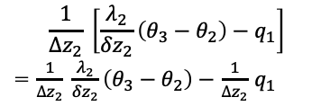
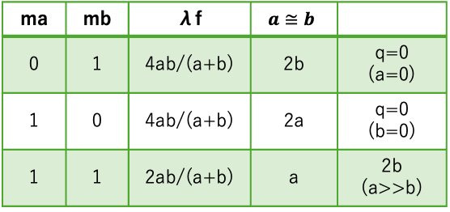



セル界面物性値と境界条件
λ_{f}
ma
mb
$$q=−λ_{f}\frac{θ_{i}−θ_{i+1}}{∆x}$$
λ_{a}
q
λ_{b}
XY方向の等間隔格子の場合
セル界面での熱流束の評価時、界面の両側で物性値が異なるため、調和平均を考慮した物性値の評価が必要
i
i+1
λf(a, b, ma, mb) = 2.0*a*b / (a+b) * (2.0-div(ma+mb,2))
m=0 計算しないセル、m=1 計算するセルを指定
外部境界
外部境界セルに設定、セルの物性値は内側のセルと同じ値に指定
熱流束は計算領域内部からの片側差分の形式になる
断熱境界の場合には、外部境界セルの物性値にゼロを指定
内部
セル界面の両側で同じ物性値の場合、標準の熱流束形式
極端に大きさの異なる物性値の場合、片側差分
ma | mb | λf | $$a≅b$$
0 | 1 | 4ab/(a+b) | 2b | q=0 (a=0)
1 | 0 | 4ab/(a+b) | 2a | q=0 (b=0)
1 | 1 | 2ab/(a+b) | a | 2b (a>>b)
断熱
$$q=−b\frac{θ_{i}−θ_{i+1}}{∆x/2}$$
$$q=−a\frac{θ_{i}−θ_{i+1}}{∆x}$$
Z方向の不等間隔格子の場合
$$q=−a\frac{θ_{i}−θ_{i+1}}{∆x/2}$$
ディリクレ
セル界面での熱流束の評価時、界面の両側で物性値が同じであるため、定式化どおり。
外部境界では半セルができる。
ディリクレ条件では、外部境界上の値を直接指定するため、半セルの処理は不要
ノイマン条件は、断熱・等温・熱伝達の実装で境界上の温度を半セルで解く
ループの範囲を変更し、境界値も含める
流束を与える面をマスクにより断熱として計算
θ[3]
λ₂
q₂
z[3]
$$\frac{1}{{∆z}_{2}} \left[\frac{λ_{2}}{{δz}_{2}}\left(θ_{3}−θ_{2}\right)−q_{1}\right]$$
= $\frac{1}{{∆z}_{2}} \frac{λ_{2}}{{δz}_{2}}\left(θ_{3}−θ_{2}\right)−$ $\frac{1}{{∆z}_{2}}$ $q_{1}$
∆z[2]
δz[2]
ma | mb | λf
0 | 1 | 0
1 | 0 | 0
1 | 1 | a
（半セル値）
z[2]
θ[2]
q₁
δz[1]
z方向の寄与
Qへ移動
λ₁
z[1]
λf(a, ma, mb) = a*div(ma+mb,2)
θ[1]
外部境界では断熱処理のみでOK

Slide 4
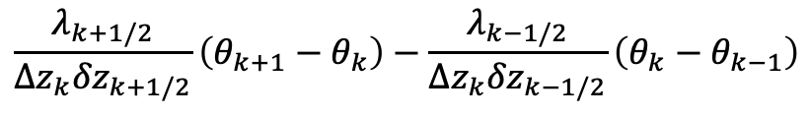
θ_{nk}
z_{nk}
θ_{nk-1}
z_{nk-1}
z_{nk-2}
z_{nk-3}
θ_{k+1}
z_{k+1}
Primary Cell
z_{nk-4}
δz_{k+1/2}
∆z_{k}
z_{k}
…
θ_{k}
Inner cells
z₅
δz_{k−1/2}
z₄
∆z_{k-1}
z_{k-1}
θ_{k-1}
z₃
δz_{k-3/2}
CV
CV（Half cell）
z₂
θ₂
$$\frac{λ_{k+1/2}}{{∆z}_{k}{δz}_{k+1/2}}\left(θ_{k+1}−θ_{k}\right)−\frac{λ_{k−1/2}}{{∆z}_{k}{δz}_{k−1/2}}\left(θ_{k}−θ_{k−1}\right)$$
z₁
θ₁

Slide 5





λf(a, b, ma, mb) = 2.0*a*b / (a+b) * (2.0-div(ma+mb,2))
XY方向の境界条件の実装
ガイド
セル
内部
セル
λ_{f}
ディリクレ条件：
m1=0, m2=1
λ1= λ2
θ1= θspec
熱伝達条件：
m1=0, m2=1
λ1= 0
θ1= θref
熱流束条件：
m1=0, m2=1
λ1= 0
$λ_{3/2}=\frac{4λ_{1}λ_{2}}{λ_{1}{+λ}_{2}}$= ${2λ}_{2}$
m1
m2
λ1
q
λ2
$q_{3/2}=−λ_{\frac{3}{2}}\frac{θ_{1}−θ_{2}}{∆x}=$ $−λ_{2}\frac{θ_{1}−θ_{2}}{∆x/2}$
1
2
セル1の定義点を3/2の位置にあると考えた場合の計算領域内部からの片側差分近似
$$λ_{3/2}=0$$
$$q_{3/2}=−H\left(θ_{ref}−θ_{2}\right)=−H\left(θ_{1}−θ_{2}\right)$$
$$λ_{3/2}=0$$
$$q_{3/2}=qbc$$
ガイドセル1,nxにθrefの値を入れておく
熱伝達形式を指定する場合，必ずq^{bc}はゼロにしておく

Slide 6
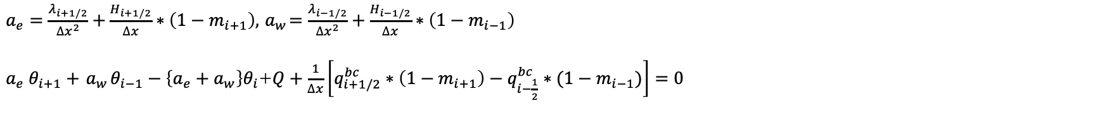
$$\frac{1}{∆x}\left[λ_{i+1/2}\frac{θ_{i+1}−θ_{i}}{∆x}−λ_{i−1/2}\frac{θ_{i}−θ_{i−1}}{∆x}\right]+⋯+Q+\frac{1}{∆x}\left[q_{i+1/2}^{bc}−q_{i−1/2}^{bc}\right]+\frac{1}{∆x}\left[−H\left(θ_{i}−θ_{i+1}\right)∗\left(1−m_{i+1}\right)−H(θ_{i}−θ_{i−1})∗(1−m_{i−1})\right]=0$$
$\frac{λ_{i+1/2}}{{∆x}^{2}}\left(θ_{i+1}−θ_{i}\right)−\frac{λ_{i−1/2}}{{∆x}^{2}}\left(θ_{i}−θ_{i−1}\right)+\frac{H_{i+1/2}}{∆x}\left(θ_{i+1}−θ_{i}\right)∗\left(1−m_{i+1}\right)+\frac{H_{i−1/2}}{∆x}$ $\left(θ_{i−1}−θ_{i}\right)∗\left(1−m_{i−1}\right)$
$$+Q+\frac{1}{∆x}\left[q_{i+1/2}^{bc}∗\left(1−m_{i+1}\right)−q_{i−\frac{1}{2}}^{bc}∗(1−m_{i−1})\right]=0$$
$$\left[\frac{λ_{i+1/2}}{{∆x}^{2}}+\frac{H_{i+1/2}}{∆x}∗\left(1−m_{i+1}\right)\right]θ_{i+1}+\left[\frac{λ_{i−1/2}}{{∆x}^{2}}+\frac{H_{i−1/2}}{∆x}∗(1−m_{i−1})\right]θ_{i−1}−\left\{\left[\frac{λ_{i+\frac{1}{2}}}{{∆x}^{2}}+\frac{H_{i+\frac{1}{2}}}{∆x}∗\left(1−m_{i+1}\right)\right]+\left[\frac{λ_{i−\frac{1}{2}}}{{∆x}^{2}}+\frac{H_{i−\frac{1}{2}}}{∆x}∗\left(1−m_{i−1}\right)\right]\right\}θ_{i}$$
+$Q+\frac{1}{∆x}\left[q_{i+1/2}^{bc}−q_{i−1/2}^{bc}\right]=0$
$a_{e}=\frac{λ_{i+1/2}}{{∆x}^{2}}+\frac{H_{i+1/2}}{∆x}∗\left(1−m_{i+1}\right), { a}_{w}=$ $\frac{λ_{i−1/2}}{{∆x}^{2}}+\frac{H_{i−1/2}}{∆x}∗\left(1−m_{i−1}\right)$
$a_{e} θ_{i+1}+{ a}_{w}θ_{i−1}−\left\{a_{e}+{ a}_{w}\right\}θ_{i}$+$Q+\frac{1}{∆x}\left[q_{i+1/2}^{bc}∗\left(1−m_{i+1}\right)−q_{i−\frac{1}{2}}^{bc}∗(1−m_{i−1})\right]=0$

Slide 7
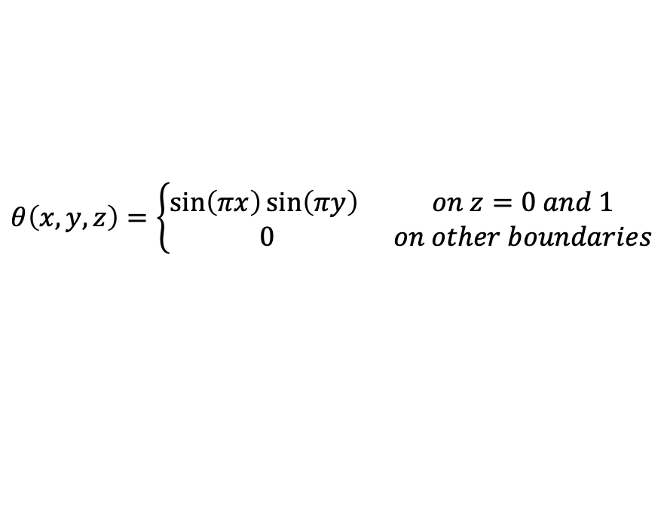

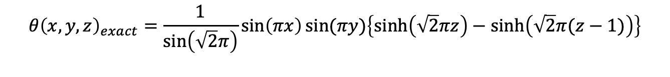
$$∇^{2}θ=0 ∈{[0,1]}^{3}$$
$$θ\left(x, y, z\right)=\left\{\begin{matrix}\sin\left(πx\right)\sin\left(πy\right) & on z=0 and 1 \\ 0 & on other boundaries\end{matrix}\right.$$
$${θ\left(x, y, z\right)}_{exact}=\frac{1}{\sin\left(\sqrt{2}π\right)}\sin\left(πx\right)sin⁡(πy)\left\{\sinh\left(\sqrt{2}πz\right)−sinh\left(\sqrt{2}π(z−1)\right)⁡\right\}$$

Slide 8
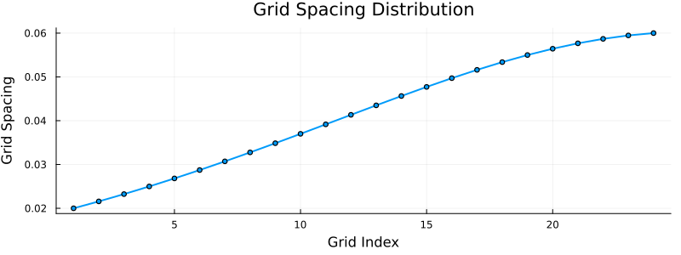
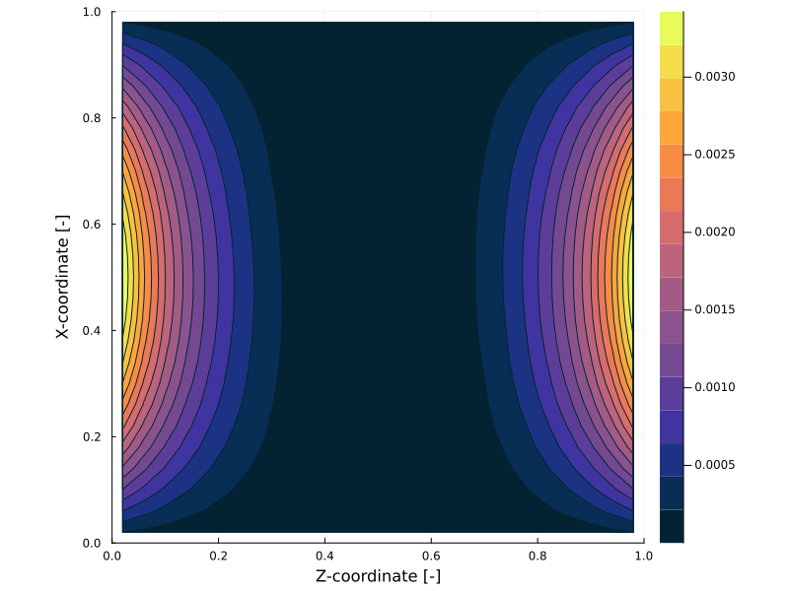
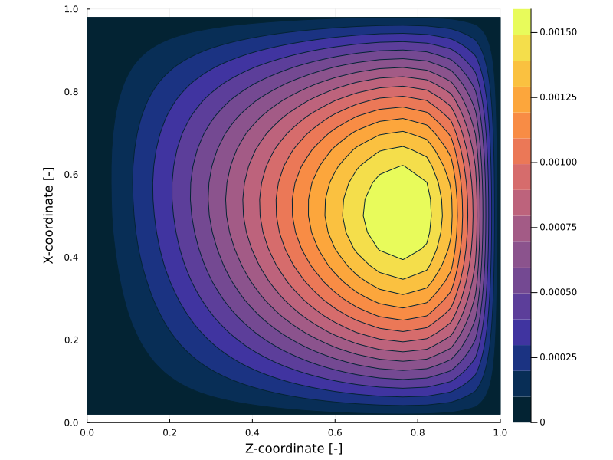

Slide 9
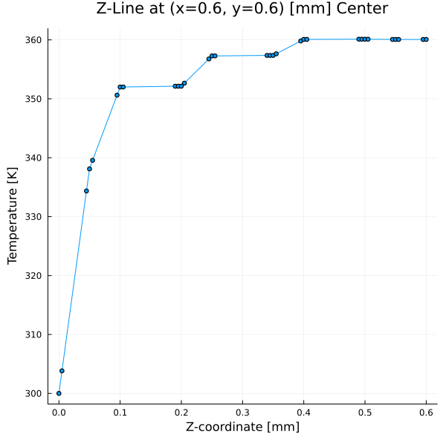
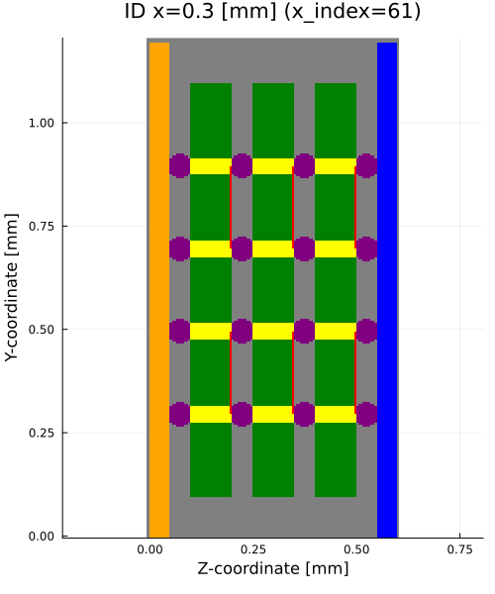

Slide 10
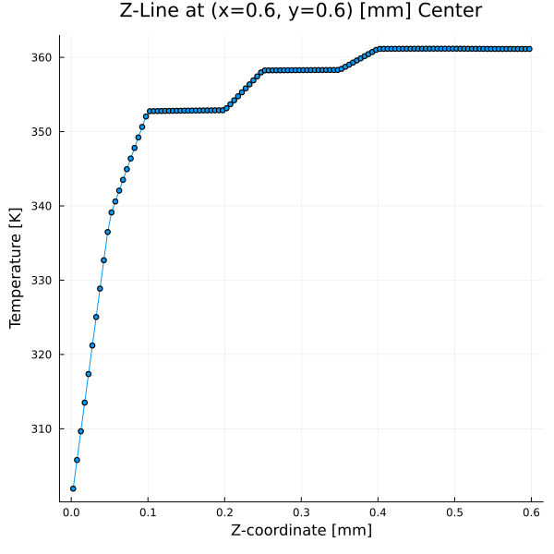

Slide 11
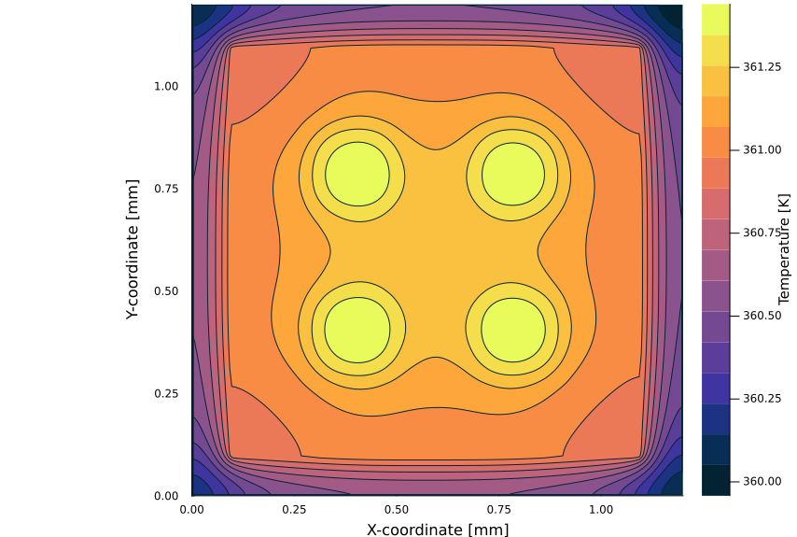
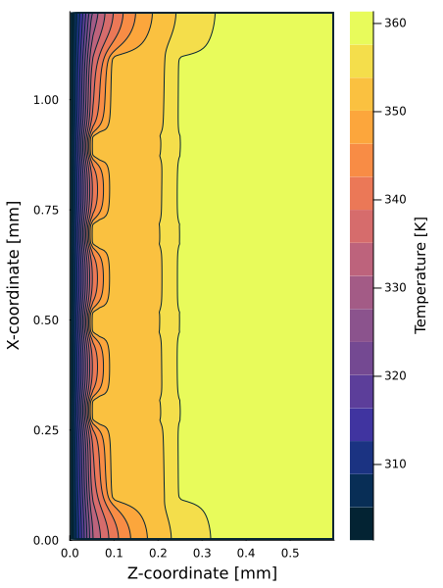

Slide 12
